Slide 1
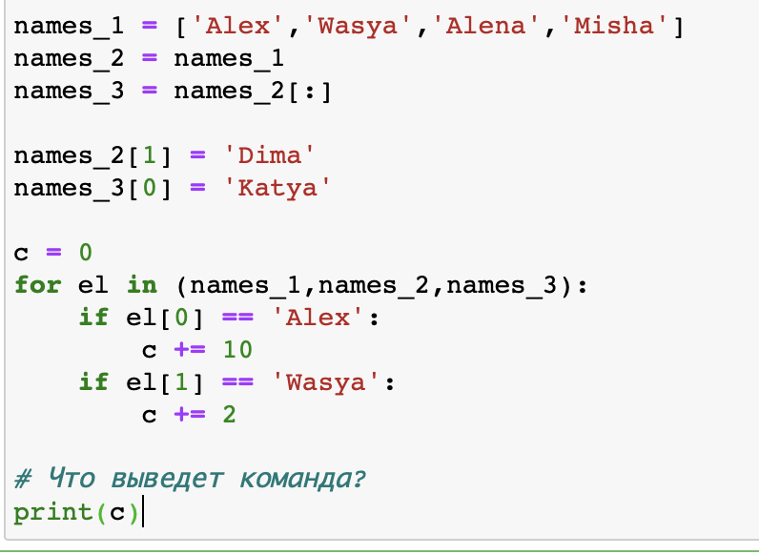

Проверка питонирования

